Slide 1
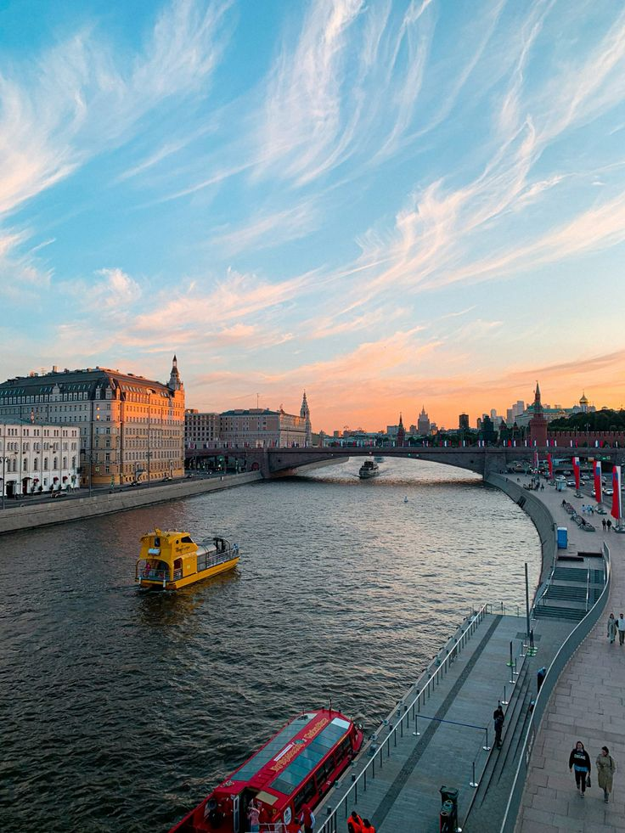
CafeMap
Cайт для быстрого поиска локаций в Москве
Создатели проекта:
Семидьянова Ксения
Федченко Мария

Slide 2
Актуальность
Долгий выбор локации с использованием социальных сетей
Проверка расположения места на картах
Проверка отзывов через интернет-ресурсы
= 1.5 - 2 часа

Slide 3
Задачи
Проектирование структуры БД и API
Интеграция с картами
Создание frontend-интерфейса
Развертывание на хостинге

Slide 4



Технологии
Язык программирования: Python
Фреймворк: Flask
База данных: SQL, SQLite3
API: REST для взаимодействия с фронтендом
Yandex Maps API
ORM: SQLAlchemy
Bootstrap (интерфейс)

Slide 5
Функционал
Каталог локаций
Личный кабинет
Поиск и фильтрация по параметрам
Добавление новых локаций пользователями
Интеграция с картами для быстрого просмотра местоположения.
Современный интерфейс

Slide 6
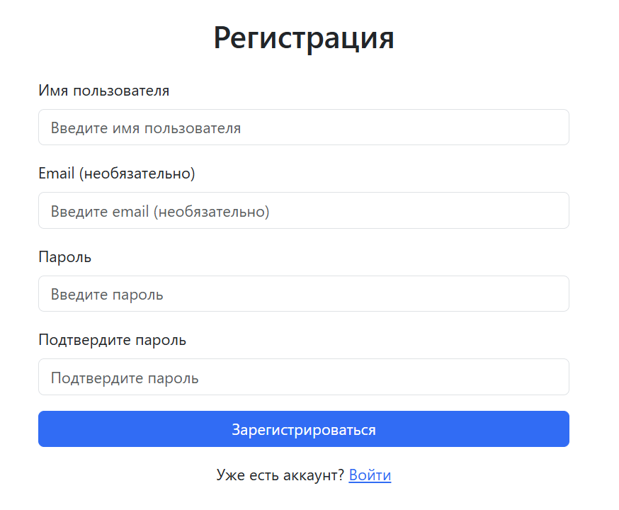
Регистрация

Slide 7
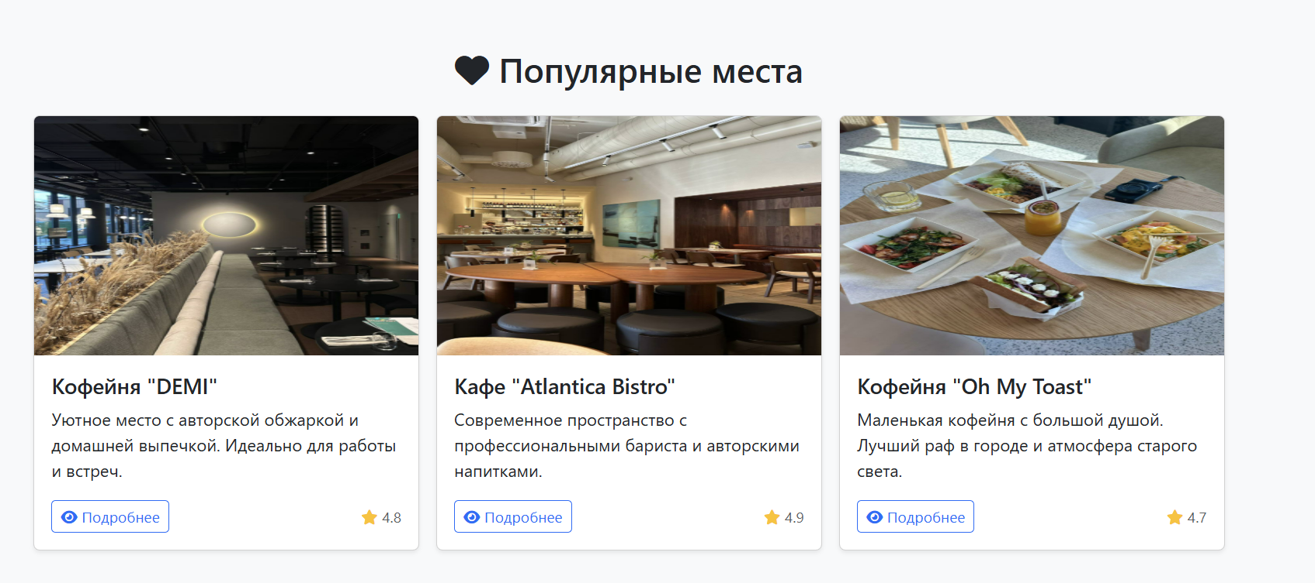
Каталог локаций

Slide 8
Инфо о месте

Slide 9
Выводы
Реализован сайт для быстрого поиска локаций
Создана форма регистрации пользователя
Проанализирован спрос и отобраны наиболее популярные локации
Доступен просмотр места на картах

Slide 10
Перспективы
Уведомления пользователя о новых локациях
Сотрудничество с организациями для получения промокодов
Расширение каталога

Slide 11
Спасибо за внимание!

